Slide 1
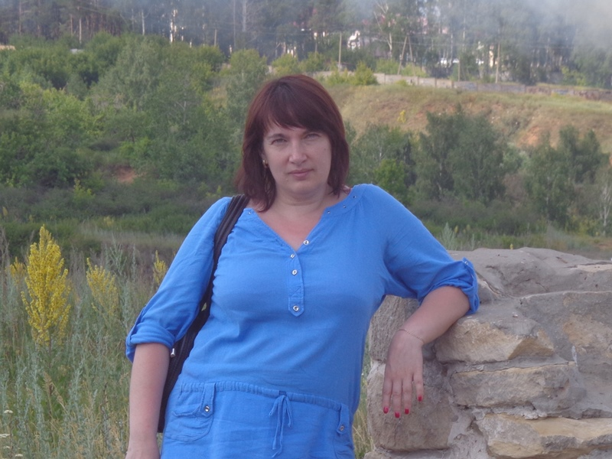
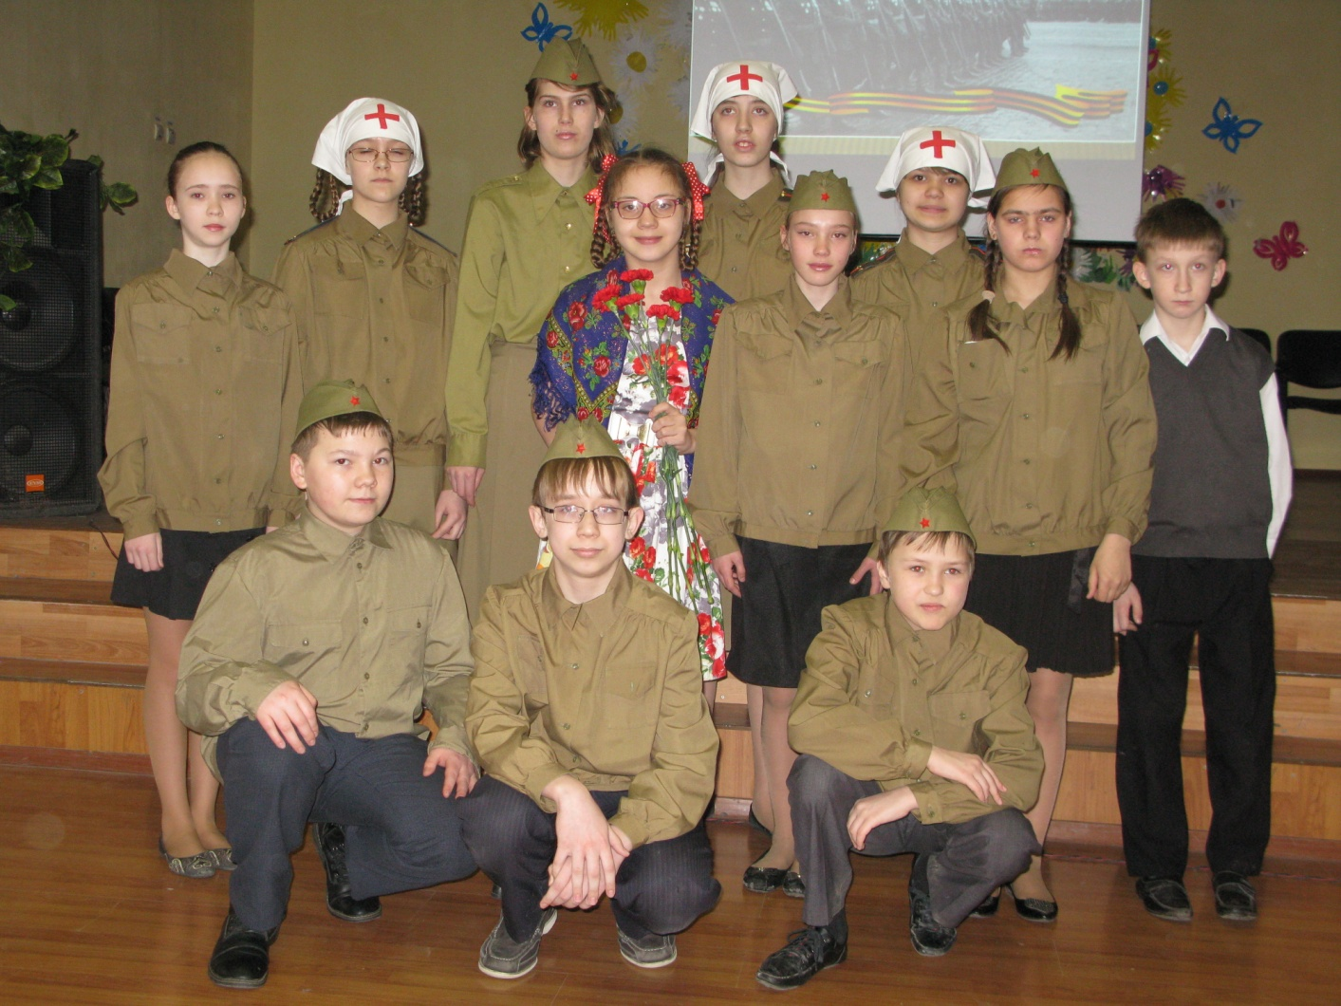
Я, Исакова Елена Викторовна, работаю учителем русского языка и литературы в МБОУ «Школа № 154 для обучающихся с ограниченными возможностями здоровья». В течение 25 лет я ежедневно учу и учусь одновременно. Со своими воспитанниками мы достигли очень многого. Мои ученики – это моя гордость!!!

Slide 2
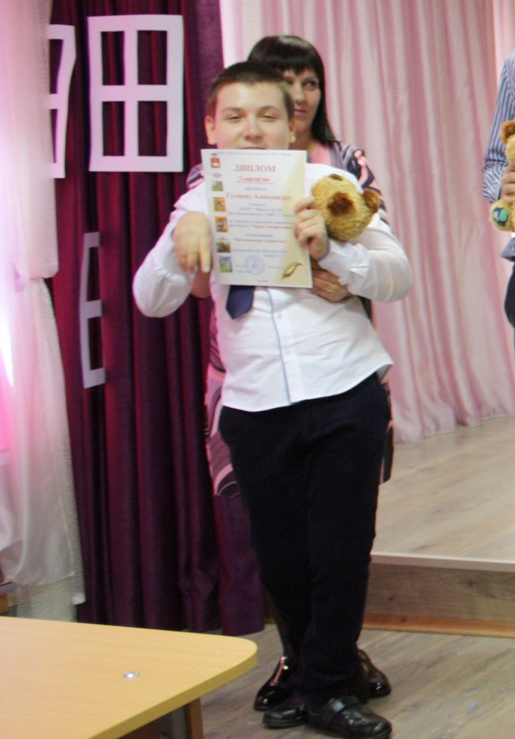
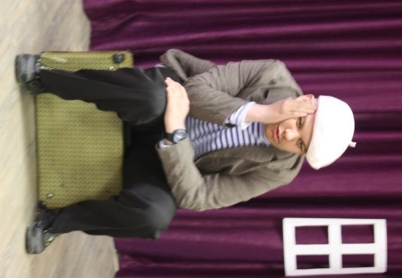
Мы с детьми принимаем участие в различных творческих конкурсах, где они часто становятся победителями и призерами

Slide 3
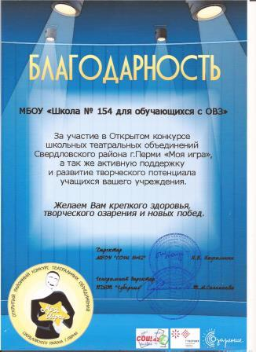
Победители открытого конкурса театральных объединений Свердловского района «Моя игра» в номинации «Художественное слово»

Slide 4
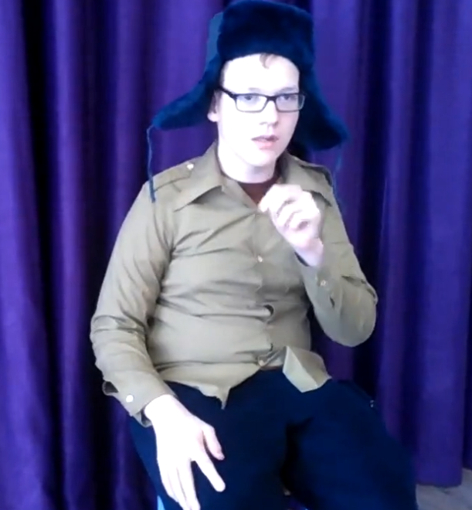
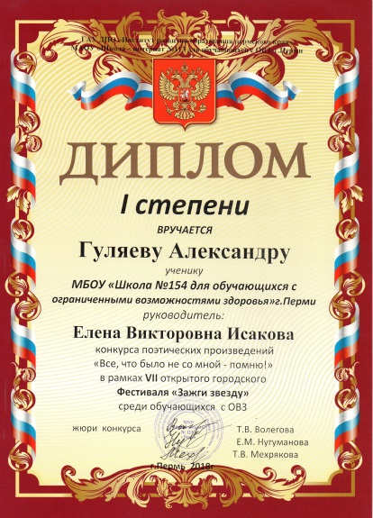
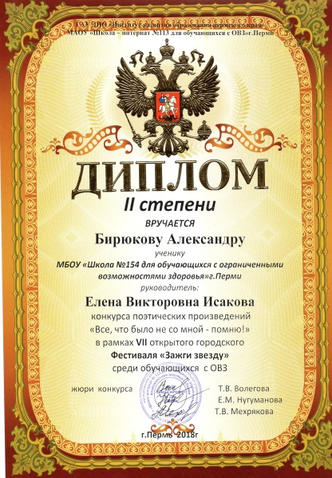
Краевой творческий фестиваль «Зажги Звезду»
I место
Гуляев Александр, 9 класс
II место
Бирюков Александр, 10 класс

Slide 5
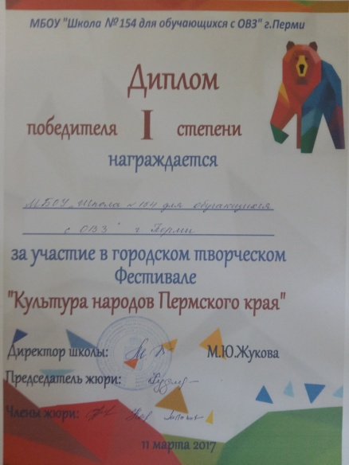
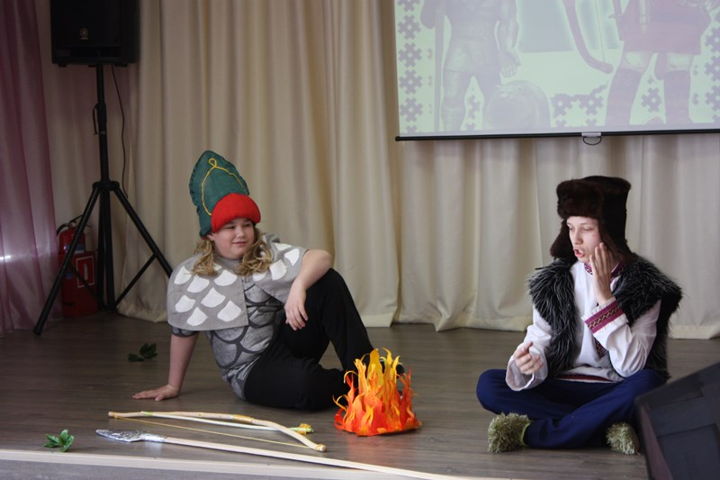
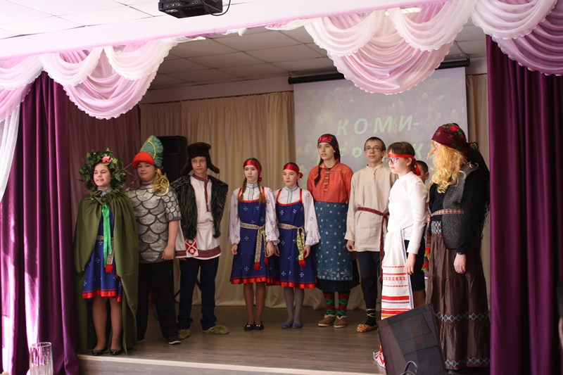
Творческие достижения Победители городского творческого фестиваля «Культура народов Пермского края»

Slide 6
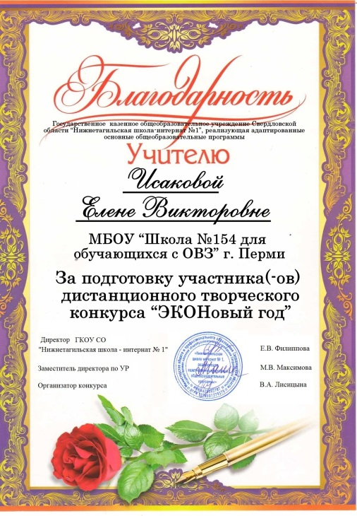
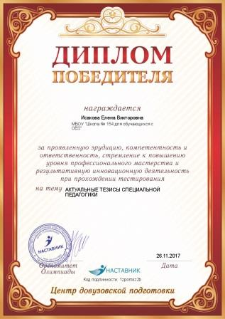
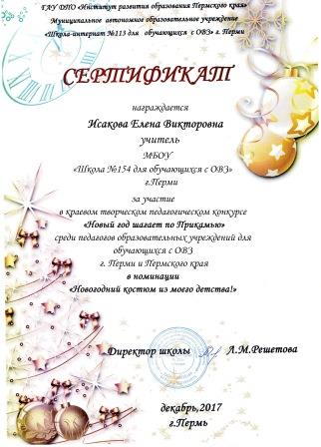
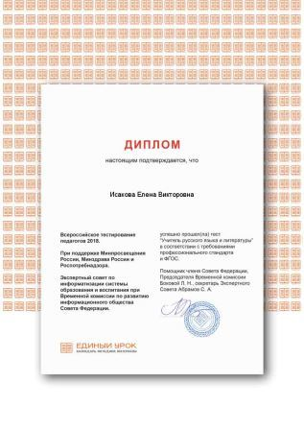
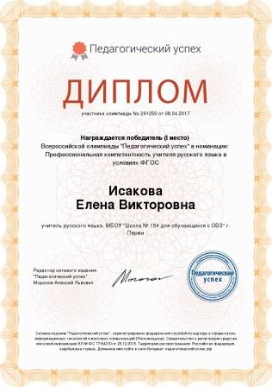
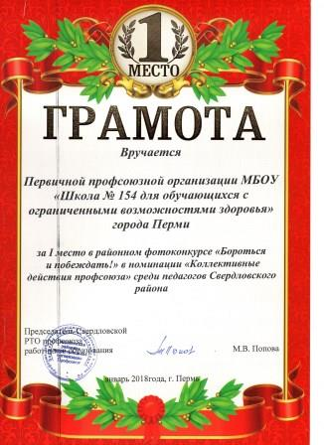
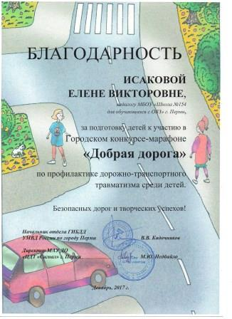
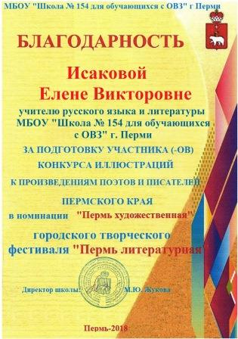
Я и сама стараюсь принимать активное участие в различных конкурсах

